Slide 1
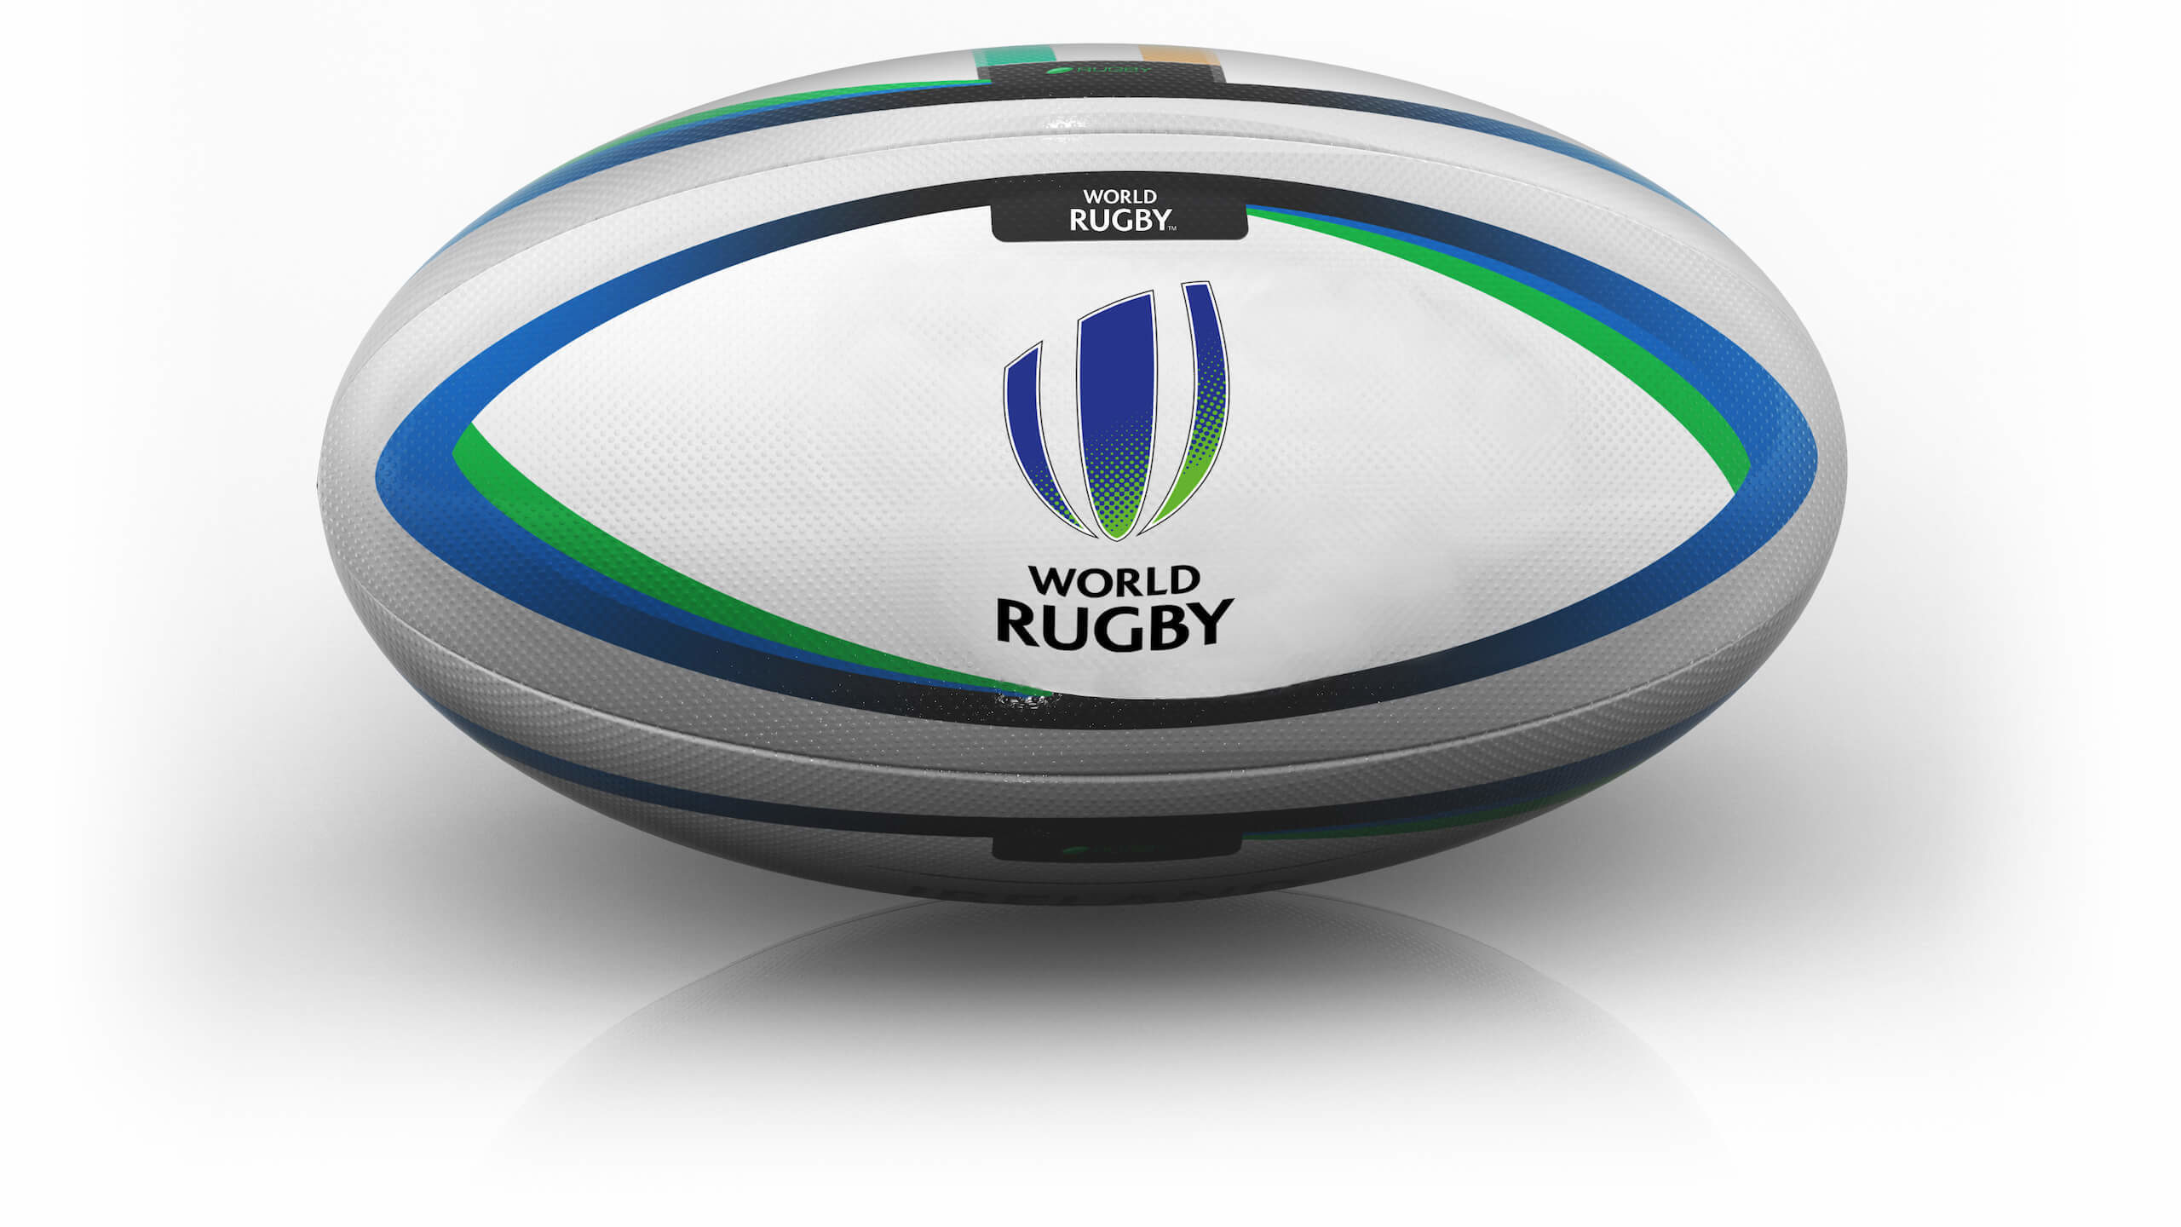
榄球（三）
- 榄球的场地规格
- 榄球的装备简介

Slide 2
试想想…
精彩内容包括：
榄球的场地规格
榄球装备简介
榄球练习示范影片
榄球场地有何规格?
榄球的得分区在哪里？
榄球的球门是怎样？
榄球运动有甚么装备？

Slide 3
榄球场地
长100米，宽70米
球门为H型

Slide 4

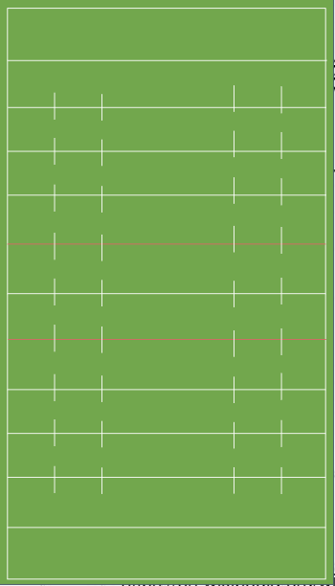
这条球场线代表甚么?
中场线（half-way line）

Slide 5
这条球场线代表甚么?
边线 （touch-line）

Slide 6
这条球场线代表甚么?
达阵线（try line）

Slide 7
这个场区代表甚么?
得分区（in-goal area）

Slide 8
这条球场线代表甚么?
死球线（dead ball line）

Slide 9
试想想…
有甚么装备可减少榄球员受伤的机会?

Slide 10
装备
球员需穿上钉鞋，以防在草地上滑倒
另可选择佩戴保护装备如牙套、护肩、护胫、头罩。

Slide 11
榄球—在家小练习

Slide 12
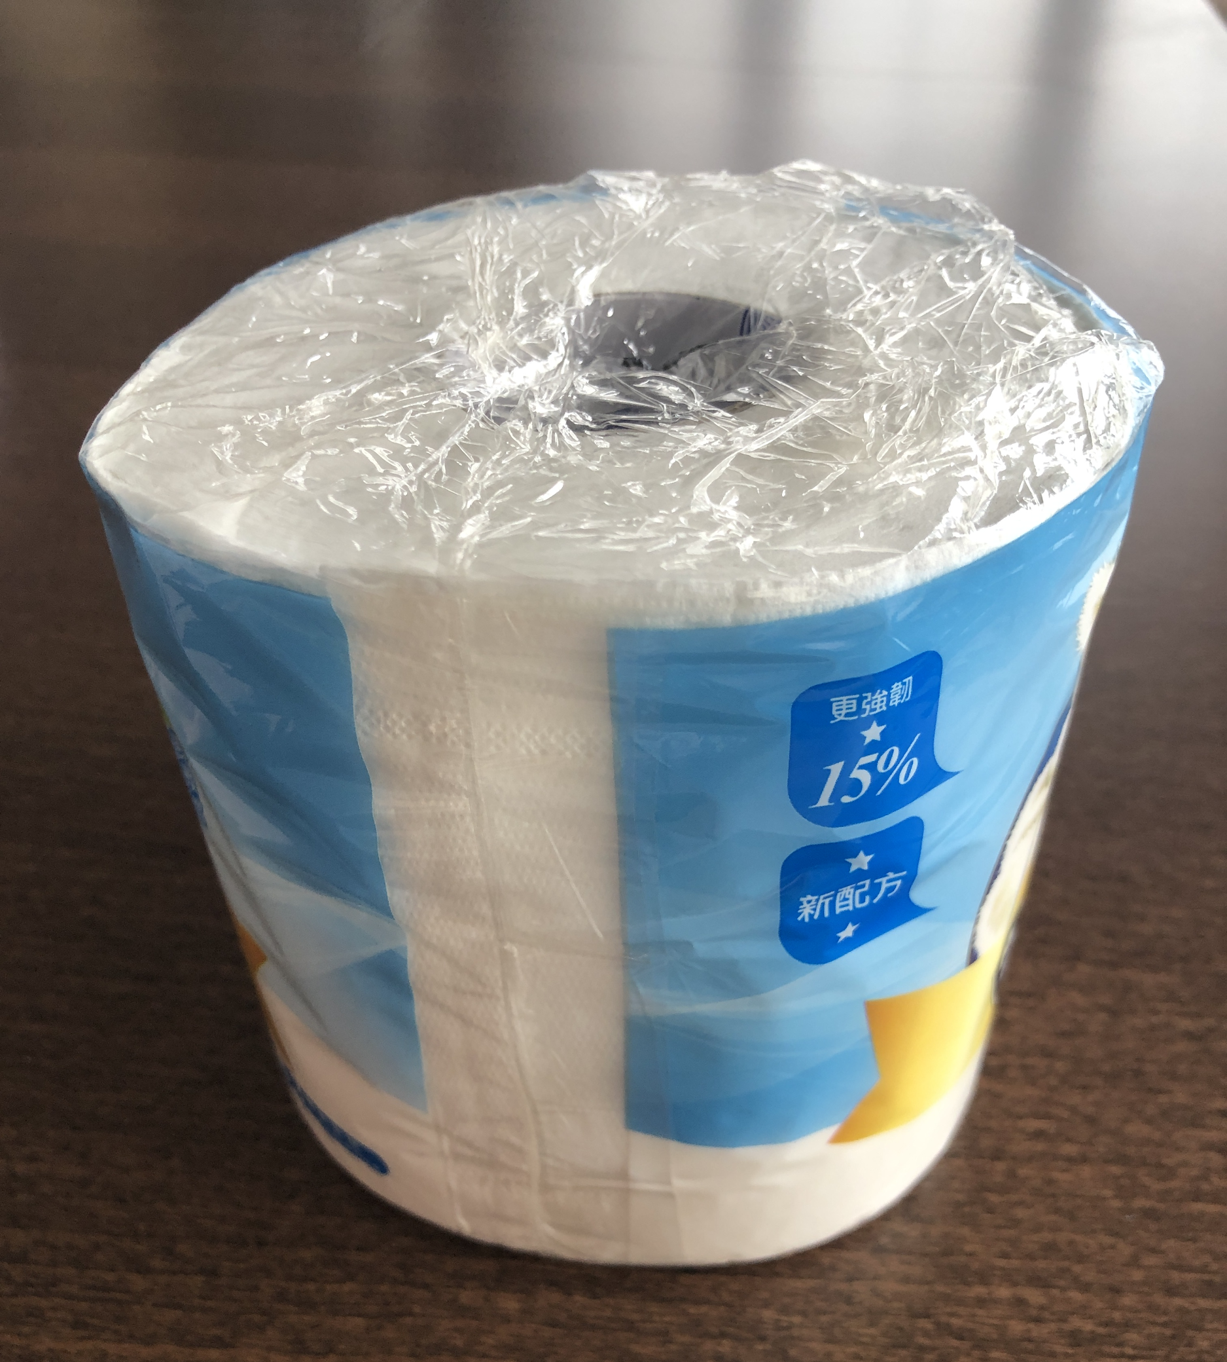
内容
用 具：卫生卷纸 / 榄球
练习时间：重复两至三次
目 标：提升球感的掌握
可用 代替榄球

Slide 13

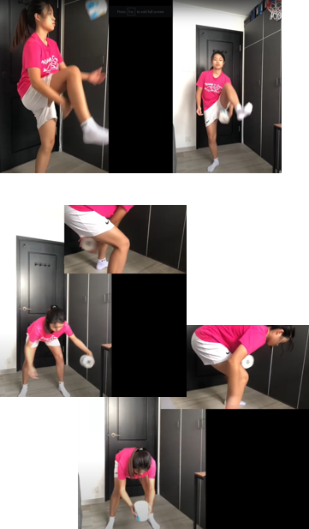



球感练习示范影片
1. 单手抛、接球
https://youtu.be/Ip_lOvrvl0c
2.「8」 字绕双腿
https://youtu.be/X4agrnQl31A
3. 单手跨下抛、接球
https://youtu.be/sl5FKGhuOg4
4. 半蹲双手传、接球
https://youtu.be/fwtSJNlkf9w

Slide 14

谢谢

